Slide 1
子どもはなぜコロナに強いのか？
自然免疫が強いから
獲得免疫が未完成であることもメリットの可能性(＜大人では、獲得免疫で過剰な炎症が引き起こされて重症化するという仮説がある)

Slide 2
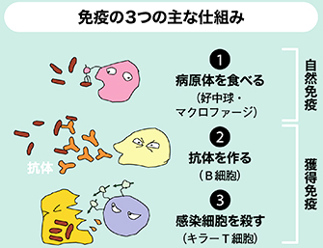
知っておきたい免疫のこと | ライフフィールドマガジン | 明治安田生命 (meijiyasuda.co.jp)
Notes:
知っておきたい免疫のこと | ライフフィールドマガジン | 明治安田生命 (meijiyasuda.co.jp)

Slide 3
抗原原罪 original antigenic sin
成人は長年コロナウイルス属にばく露されているため、免疫系の正常な働きによって抗体やエフェクターＴ細胞が獲得されると、それらは同じ抗原に対して反応するナイーブリンパ球が活性化されることを抑制する現象。つまり自然免疫機能が低下することになる。
成人が適応免疫を過剰に発現する傾向があることが新型コロナ感染後、望ましくない合併症をもたらす原因になっているのかもしれない
適応免疫機能に欠陥があるために、抗体を作れないあるいはB細胞やT細胞を作れない子どもは、新型コロナに感染しても、厄介な事は起こらなかった。新型コロナに感染して重症化したのは、自然免疫機能が不調な子どもだけだった。彼女は「新型コロナウイルスを防ぐ働きは適応免疫でなく、自然免疫にあることがはっきりした。
この考えからするならば、小児は、新型コロナウイルスと初対面であるため、自然免疫が十分に発揮されるということになる。
Mallapaty S. Kids and COVID: why young immune systems are still on top. Nature. 2021 Sep;597(7875):166-168. doi: 10.1038/d41586-021-02423-8. PMID: 34493845.

Slide 4
マスクの効果

Slide 5
マスクは感染予防にどれくらい効果があるのですか？
濃厚接触時の感染率が5分の1に減ります

Slide 6
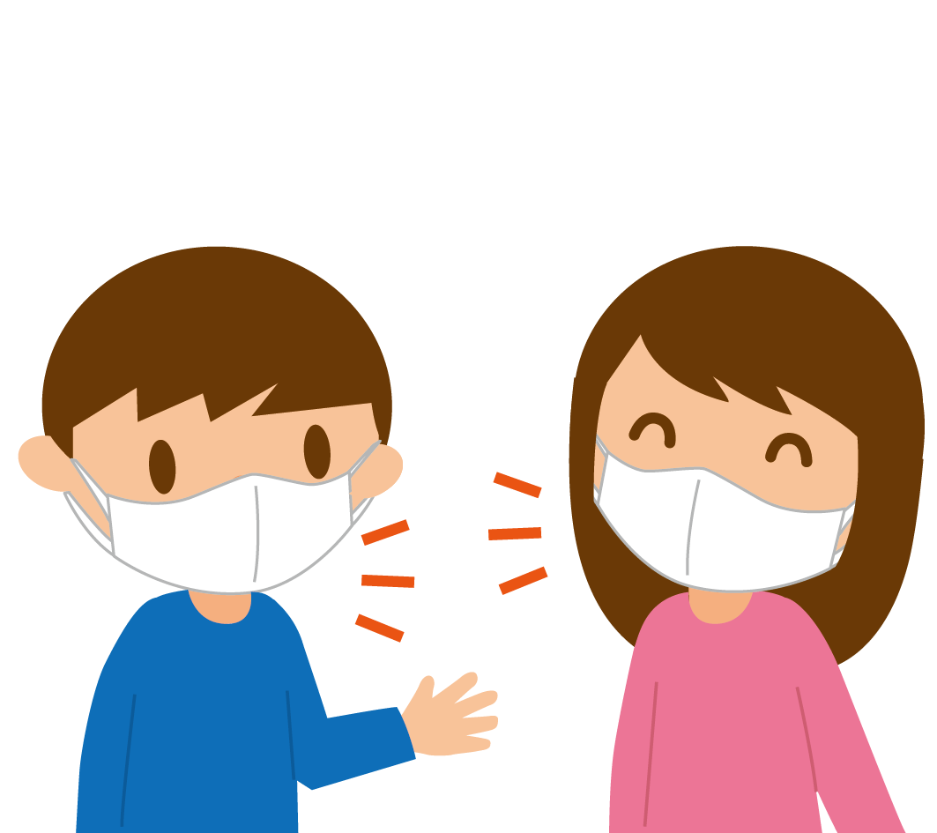
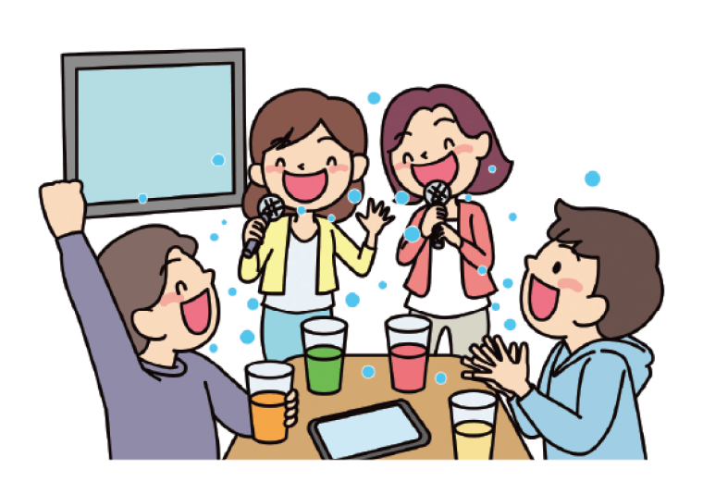
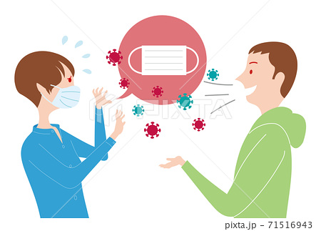
感染者 と濃厚接触をした場合の感染率
＜米国大学生調査＞（MMWR Morb Mortal Wkly Rep. 2021）
7.7%
32.4%

Slide 7
ウイルスより隙間がずっと大きいのに
なぜマスクの効果があるのですか？
篩（ふるい）効果、衝突、ブラウン運動など
3種類のメカニズムで
99%のウイルスが繊維に捕獲されます。
（N95、サージカルマスクの場合）

Slide 8
穴より大きな粒子 | ふるい（篩）効果で除去される
穴より小さな粒子 （0.3～10㎛） | 線維に衝突して吸着される
より小さな粒子（ウイルス） （0.2㎛未満） | ブラウン運動により繊維に衝突し吸着される
HEPAフィルターの機能
Notes:
（HEPAフィルターの効果説明：松崎）
出典↓
すべてのお客様が安心して空の旅ができるように。機内の空気循環のしくみをご存じですか？～HEPAフィルター開発担当者にインタビューしました～｜ANA GROUP STORIES（ANAグループストーリーズ） (anahd.co.jp)

Slide 9
サージカルマスクをしましょう！
ウレタン、ガーゼマスクはアウト！
実験で新事実｢ウレタンマスク｣の本当のヤバさ | 新型コロナ、長期戦の混沌 | 東洋経済オンライン | 経済ニュースの新基準 (toyokeizai.net)
Notes:
実験で新事実｢ウレタンマスク｣の本当のヤバさ | 新型コロナ、長期戦の混沌 | 東洋経済オンライン | 経済ニュースの新基準 (toyokeizai.net)

